Slide 1
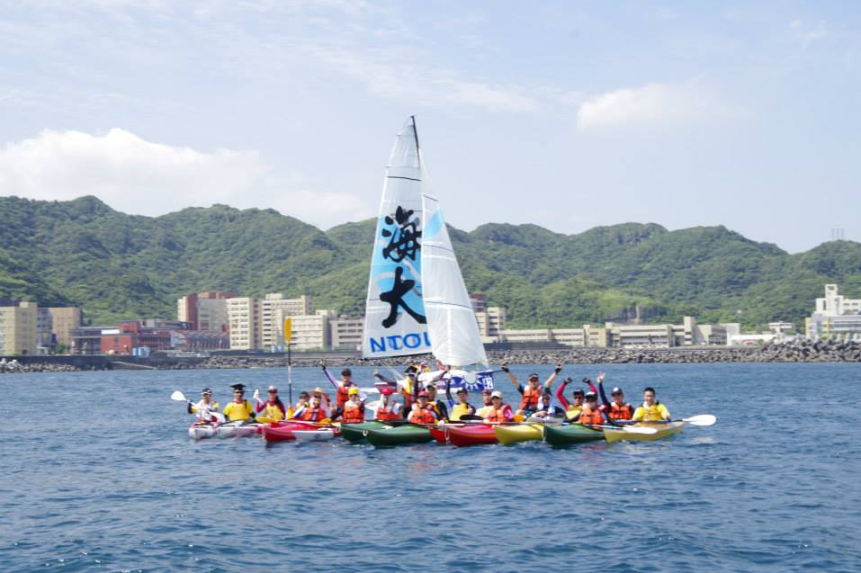
享受不同的夏天 讓這個夏天不一樣~
活動名稱:風帆暨獨木舟體驗營
活動時間:7月31日星期四下午13:00~18:00
報名時間:即日起至7月25日下午5:00截止(要記得上網報名喔!)
報名網址:https://www.beclass.com/rid=17352ab53c52128b6ce1
參與對象:本校教職員工及眷屬
報到時間:7月31日星期四下午12:30~13:00
報到地點：國立台灣海洋大學小艇碼頭（海大濱海大門斜對面）
活動聯絡人:體育室活動組香伶2214分機 或 季燕老師 0922811933
小叮嚀!
因天氣炎熱請準備防曬用品、白開水、帽子、個人替換衣物、毛巾、健保卡、雨具等等（若容易暈船，請攜帶暈船藥）。請穿著布鞋（濕掉也無所謂的布鞋，建議淺色鞋底）或涼鞋（可穿著襪子為宜）以保護腳避免受傷。若有個人特殊狀況，也煩請於報到時先行告知工作人員。

